Slide 1
实验一问题总结

Slide 2
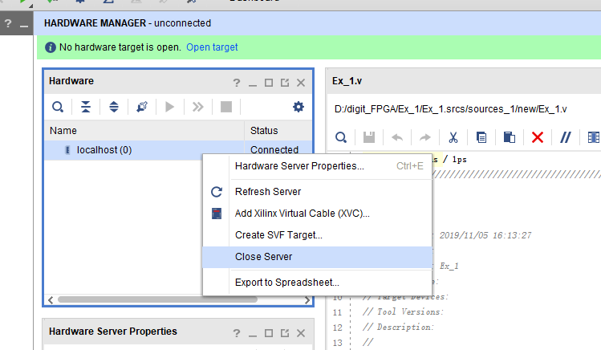
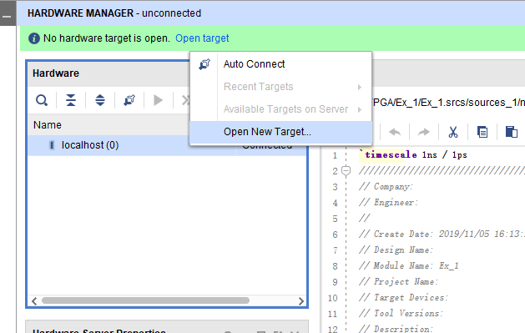
问题一 板子连不上怎么办？
换USB接口、重启电脑

Slide 3
问题二 关于流程
1、Create Project 创建项目
2、Add Sources 添加源代码
3、Run Simulation 仿真（添加testbench）
4、Add constraints 添加约束文件
5、Run Synthesis 综合
6、Run Implement 实现
7、Generate Bitsteam 产生比特流文件
8、Open Hardware Manager 打开硬件、下载

Slide 4
问题三 关于Project文件
file:
project_name.xpr 工程文件
vivado.jou IDE执行的Tcl命令
vivado.log IDE产生的信息
directory:
project_name.runs 运行数据
project_name.srcs 源文件
（Design Sources、Constraints、Simulation Sources ）
Project_name.data 布局布线、网表数据
Project_name.hw 硬件相关信息

Slide 5
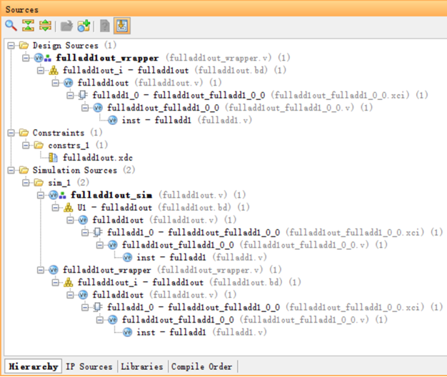
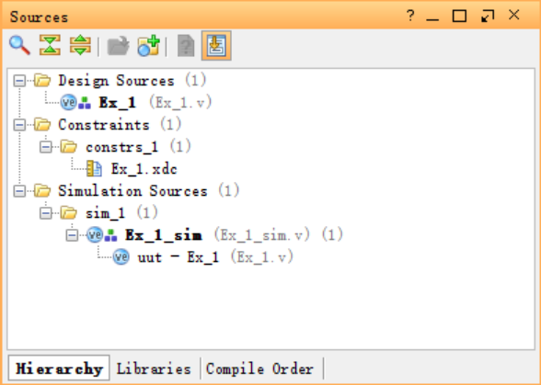
问题四 关于Sources

Slide 6
实验二
加法器的设计

Slide 7
实验目的
熟悉 Vivado 的开发环境及开发流程
学会可配置 IP 核的设计、封装及调用方法
学会使用原理图方法编写功能模块
通过实验，加深对全加器的理解，并学会多位全加器的设计

Slide 8
实验题目
设计一个1位全加器，封装 IP 核
使用1位全加器IP 核，完成拨码开关控制LED灯设计（用原理图的方法）
检查实验现象（1分）
用结构化描述方法设计4位加法器
提交仿真结果截图、工程文件（1分）

Slide 9
1位全加器
module fulladd1(
input a, //被加数 ai
input b, //加数 bi
input cin, //低位进位位 ci
output sum, //和 sumi
output cout //高位进位位 ci+1
);
// 请将 sum 和 cout 的逻辑表达式
// 填充在这里
endmodule
真值表
ci | ai | bi | sumi | ci+1
0 | 0 | 0 | 0 | 0
0 | 0 | 1 | 1 | 0
0 | 1 | 0 | 1 | 0
0 | 1 | 1 | 0 | 1
1 | 0 | 0 | 1 | 0
1 | 0 | 1 | 0 | 1
1 | 1 | 0 | 0 | 1
1 | 1 | 1 | 1 | 1

Slide 10
1位全加器封装IP核的流程
1、补全模块设计
2、仿真
3、综合
4、封装
5、不用设置参数，跳过参数设置(P19-P21)的部分到P22开始的最后一步，Review and Package

Slide 11
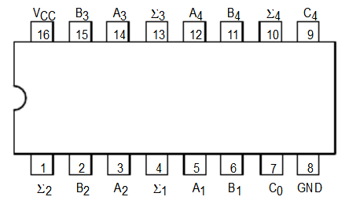
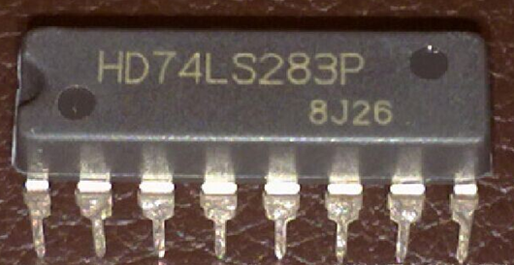
4 位二进制超前进位全加器
74LS283管脚排列图
74LS283实物图

Slide 12
4位全加器
module fulladd1(
input a, //被加数 ai
input b, //加数 bi
input cin, //低位进位位 ci
output sum, //和 sumi
output cout //高位进位位 ci+1
);
module add4(
input [3:0] a, //被加数
input [3:0] b, //加数
input cin, //低位进位
output cout, //进位
output [3:0] sum //和
);
wire [2:0] scout;
fulladd1 f0(a[0],b[0],cin,sum[0],scout[0]);
……// 请将此部分完善
endmodule
4位加法器框图

Slide 13
思考题
多路选择器（4选1）
译码器（3-8译码器）

